Slide 1





Canción: Noelia
Interprete: Nino Bravo
Hay una chica que es igual, Pero distinta a las demás.
AUTOMATICO

Slide 2


La veo todas las noches, Por la playa pasear, Y no sé de dónde viene... Y no sé a dónde va.

Slide 3



Hace tiempo que sueño con ella, Y sólo sé que se llama Noelia, Hace tiempo que vivo por ella, Y sólo sé, que se llama Noelia.

Slide 4



Slide 5

Yo quiero hablarle de mi amor, Pero ella da la espalda y se va.

Slide 6

Parece que, me va a llamar, Y luego huye sin hablar.

Slide 7





Hace tiempo que sueño con ella, Y solo sé que se llama Noelia, Hace tiempo que vivo por ella, Y sólo sé que se llama Noelia.

Slide 8


Slide 9

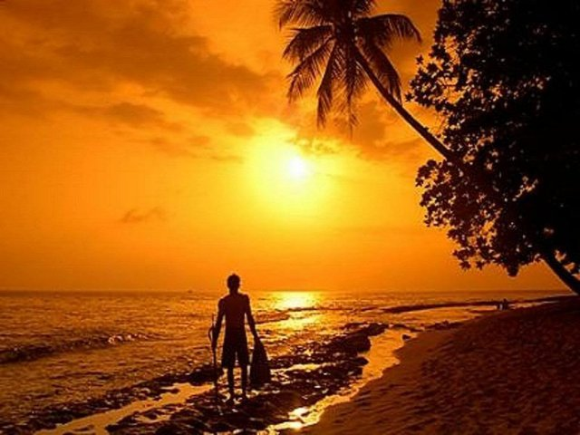
Hace tiempo que no he vuelto a verla, Y ya no sé qué será de Noelia, Por la noche la busco en la playa, Y en el silencio yo grito:

Slide 10



Slide 11

NOELIA
NOELIA
NOELIA
NOELIA
NOELIA
NOELIA
NOELIA
NOELIA
NOELIA
NOELIA
NOELIA
NOELIA
NOELIA
NOELIA

Slide 12
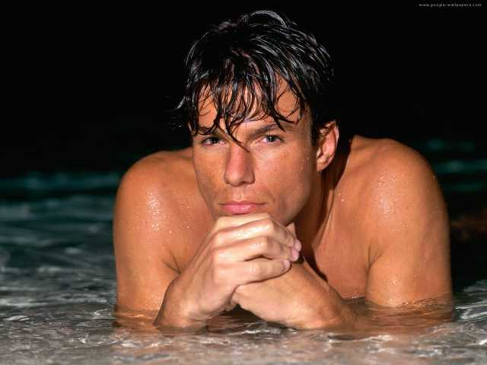

No sé qué hará, ni si vendrá. Más yo la espero

Slide 13



Accede a la sección que desees desde aquí:
Propia Creación
De la Red
Dedicatorias | Fechas Especiales | Graciosos
Historia y Arte | Lugares | Musicales
Naturaleza y Ciencias | Política | Reflexión
Religiosos | Románticos | Salud
Dedicatorias | Fechas Especiales | Graciosos
Historia y Arte | Lugares | Musicales
Naturaleza y Ciencias | Política | Reflexión
Religiosos | Románticos | Salud
Si deseas recibir pps periódicamente en tu correo electrónico subscríbete aquí:

